Slide 1
Orientação a Objetos Conceito
Prof. Juliana de Sá

Slide 2
Objetivo
É tentar aproximar o mundo real do mundo virtual, utilizando os conceitos do mundo que temos a nossa volta na programação, ou seja, tudo é considerado um objeto e o mesmo possui várias funcionalidades.

Slide 3
O que é objeto?
É a base dessa metodologia, é uma estrutura de dados com comportamentos de uma única entidade, ou seja, tudo o que podemos ver no mundo real é considerado um objeto com atributos e funcionalidades.

Slide 4

Programação Orientada a Objeto
É uma técnica de desenvolvimento de softwares que busca representar os elementos do mundo real dentro de um produto de software, trazendo uma abordagem natural para os conceitos de programação de softwares.
Exemplo:
No mundo real reconhecemos facilmente uma pessoa e suas características como: nome, idade, altura, peso, sexo e outras, e também conseguimos determinar quais ações este objeto pode ter, como andar.

Slide 5
Programação Orientada a Objeto
UML
A UML (Unified Modeling Language) que significa Linguagem de Modelagem Unificada é uma linguagem visual que serve para especificar, construir, visualizar e documentar sistemas orientados a objetos.

Slide 6

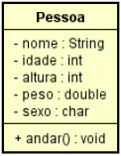
Programação Orientada a Objeto
Em um programa reproduzimos as percepções do mundo real, com suas definições, características e ações. Uma pessoa tem: nome, idade, altura, peso e sexo e pode executar a ação andar.
Exemplo: classe Pessoa

Slide 7
Abstração
É a técnica ou habilidade de focar nos pontos principais de um determinado contexto, ignorando características menos importantes ou acidentais naquele contexto. Uma característica ignorada em um ponto pode ser relevante em outro momento e então será considerada.

Slide 8
Classe
É apenas um modelo com foco nos aspectos principais para então serem criados objetos com suas características específicas, cada objeto criado terá sua própria forma.

Slide 9

Ainda está confuso? Vamos exemplificar

Slide 10
Objetos
São elementos que pertencem ao mundo real, ou imaginário, e que podemos de alguma forma, identificar, como uma pessoa, uma caneta, uma carteira, entre outros.
Dentro do objeto são armazenadas informações em determinadas propriedades, que são chamadas, também de atributos. O objeto interage com o meio e, em função dos estímulos a que é exposto, realiza determinadas ações que alteram o estado e/ou informações de seus atributos.

Slide 11
Classes
Representa um conjunto de objetos com características semelhantes. Uma classe define o comportamento dos objetos por meio de métodos, definindo, os estados que ele é capaz de manter mediante atributos. Por exemplo, a classe “Pessoa” poderia ter os objetos “Fabiana”, “Ligia”, ”Paulo”, ”Marcos” e “Ana”. É possível criar quantos objetos forem necessários a partir de uma mesma classe, e todos terão as mesmas funcionalidades que foram definidas na classe.

Slide 12

Conclusão

Slide 13
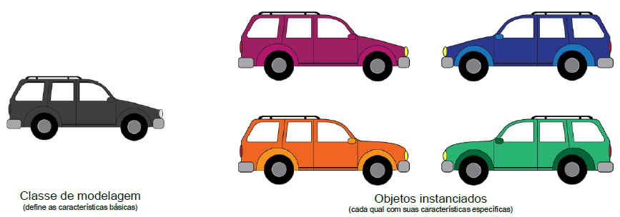
Conclui-se que um objeto, por sua vez, é uma instância de uma classe.
Exemplo: A partir de um mesmo modelo podem ser construídos n veículos com as mesmas funcionalidades e características básicas, porém, cada carro construído terá suas próprias características específicas, como a cor, acessórios, motorização, etc.
Um objeto é uma entidade única capaz de reunir atributos e métodos, ou seja, ele reúne as propriedades dos objetos e as reações aos estímulos sofridas.

Slide 14
Atributos (ou Propriedades)
Todo objeto pode ter alguns atributos (propriedades) relacionados a ele. No exemplo anterior, em um carro, a cor do veículo, a cor dos para-lamas e o modelo de capô são os principais atributos. Cada objeto do tipo carro armazena uma informação diferente para cada um dos seus atributos.

Slide 15
Métodos (ou comportamentos)
Os objetos também podem ter determinados comportamentos relacionados a si. Os métodos são funcionalidades que poderão ser executadas pelo objeto, manipulando ou alterando os valores armazenados nos atributos
Como alguns exemplos, podemos citar os objetos e suas ações:
Um carro tem o comportamento de acelerar;
Um celular, o de fazer ligações;
Um guarda-chuva, o de proteger da chuva.

